Slide 1



내가 기획한 ICT가
세상을 바꾼다면?
SW개발/HW제작 설계서
프로젝트 명 : MZ세대 맞춤형 GBI 로보어드바이저
2023. 09. 22
(MZ로보)
한이음 ▶ 프로그램 설계서

Slide 2

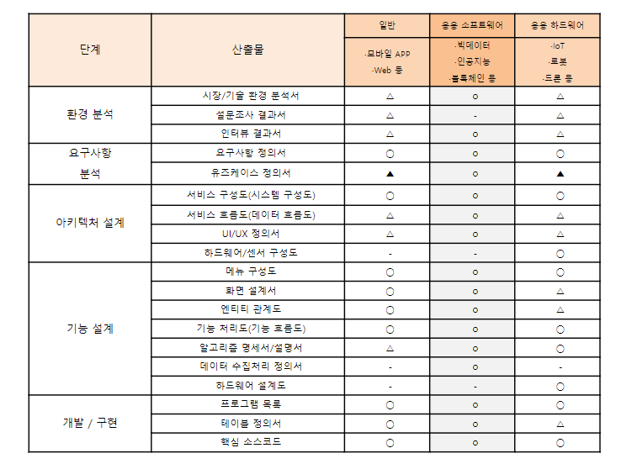
샘플 1
샘플 1
| 수행 단계별 주요 산출물
한이음 ▶ 프로그램 설계서
※ ○ 필수, △ 선택

Slide 3
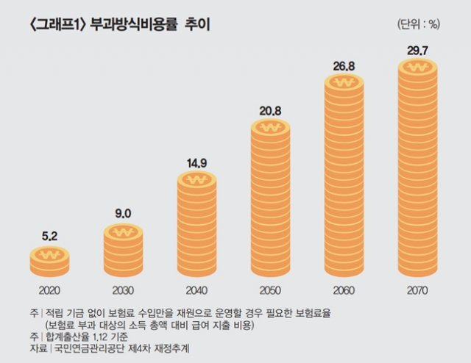
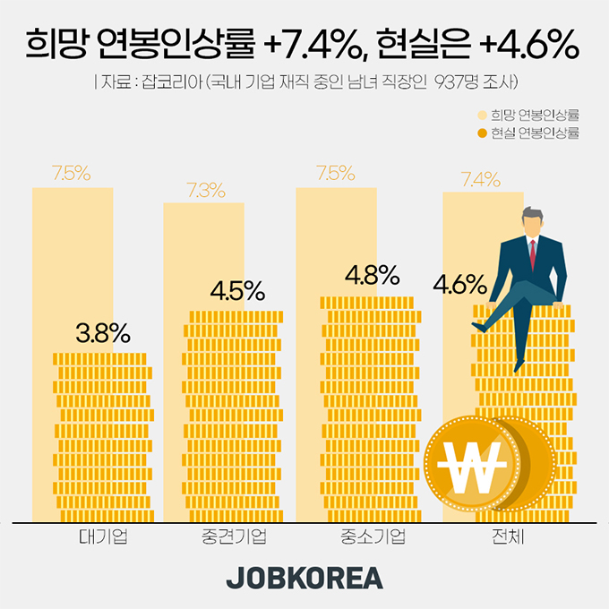
| 시장/기술 동향 분석
보건복지부 산하 국민연금 재정추계위원회에 따르면 근로소득자의 주요 노후 대비 수단인 국민연금은 2055년 고갈될 것으로 전망되고 있다. 또한 최근 급격한 필수재의 물가 상승률 대비 낮은 연봉 상승률을 보여 개인적인 자산관리의 중요도가 상승하고 있다.
한이음 ▶ 프로그램 설계서

Slide 4
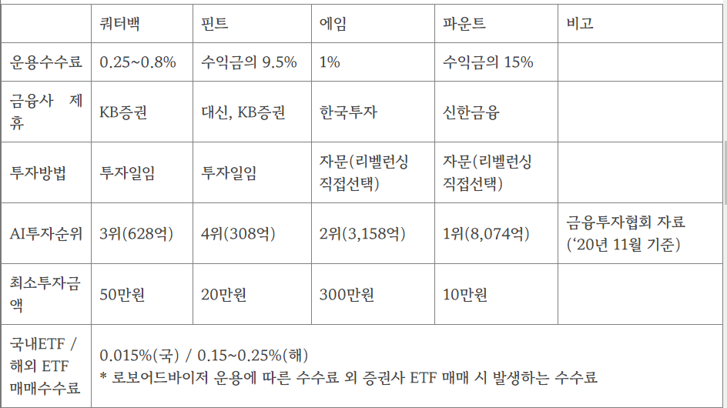
| 시장/기술 동향 분석
- 기존 제품과의 차별성
1) MZ 세대의 자산규모를 고려한 낮은 최소 투자 금액
2) 시장 흐름을 신속하게 읽는 NowCasting 증권 서비스 제공
3) 목적자금 모니터링으로 개별화된 포트폴리오 진단 서비스 제공
4) 종목 평가의 근거를 제시함으로써 초보 투자자의 매매 결정에 도움을 줌.
한이음 ▶ 프로그램 설계서

Slide 5
| 문제정의
Problem statement
주식 열풍과 함께 MZ세대의 투자 관심도는 높아지고 있으나,
체계적인 금융교육 부재로 인한 무차별적인 투자와 자산 변동성이 높은 고위험 상품에 집중되어
사회적 문제 야기
Opportunity
MZ세대(씬파일러)들의 투자의사결정능력 향상 및 올바른 자산 형성 교육 가이드 제공을 통해,
금융시장의 사회 안전망 구축에 기여
한이음 ▶ 프로그램 설계서

Slide 6
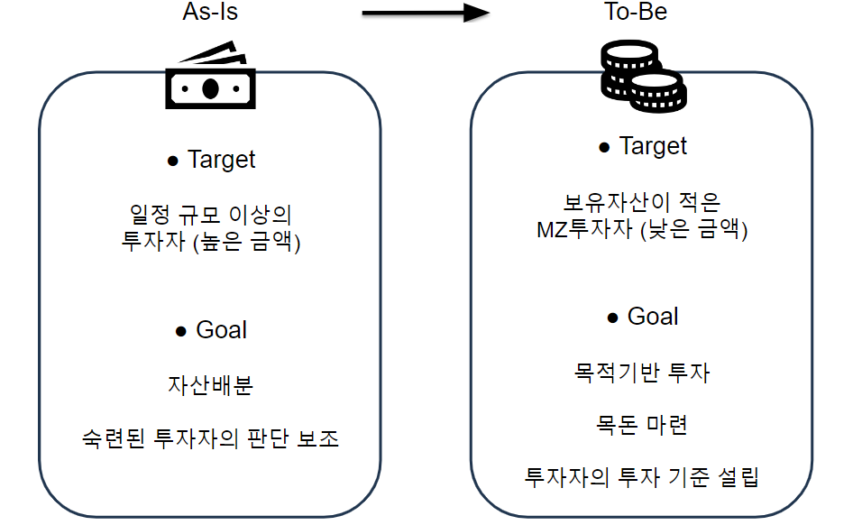
| 문제정의
한이음 ▶ 프로그램 설계서

Slide 7
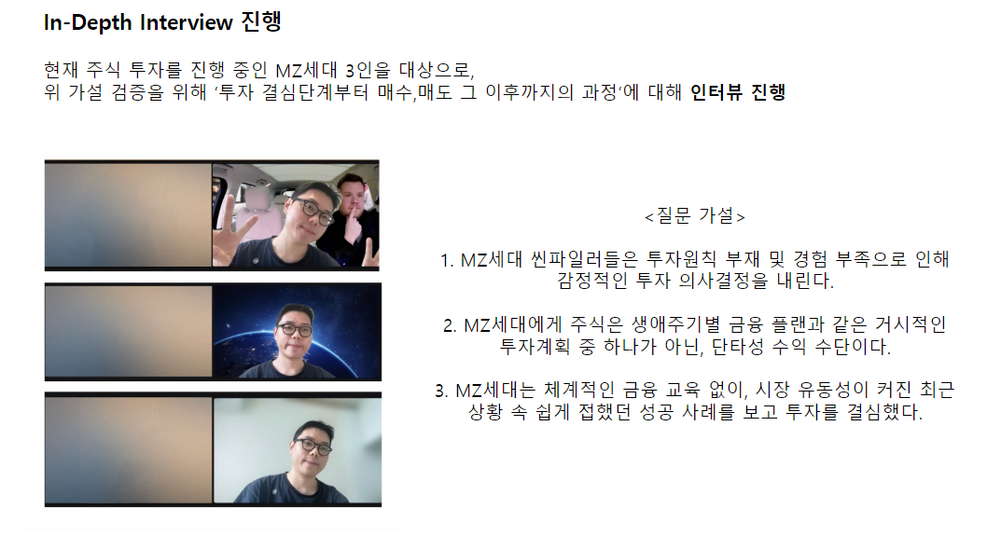
| IDI 인터뷰
한이음 ▶ 프로그램 설계서

Slide 8
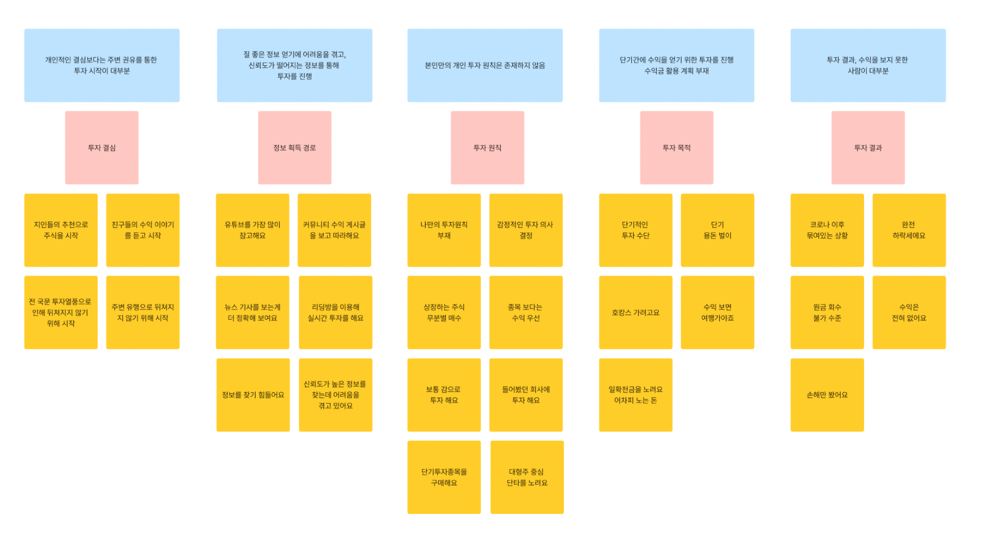
| 어피니티 다이어그램
IDI를 통해 얻은 산발적인 여러 데이터 중 의미 있는 맥락을 파악하기 위해, 어피니티 다이어그램 작성
한이음 ▶ 프로그램 설계서

Slide 9
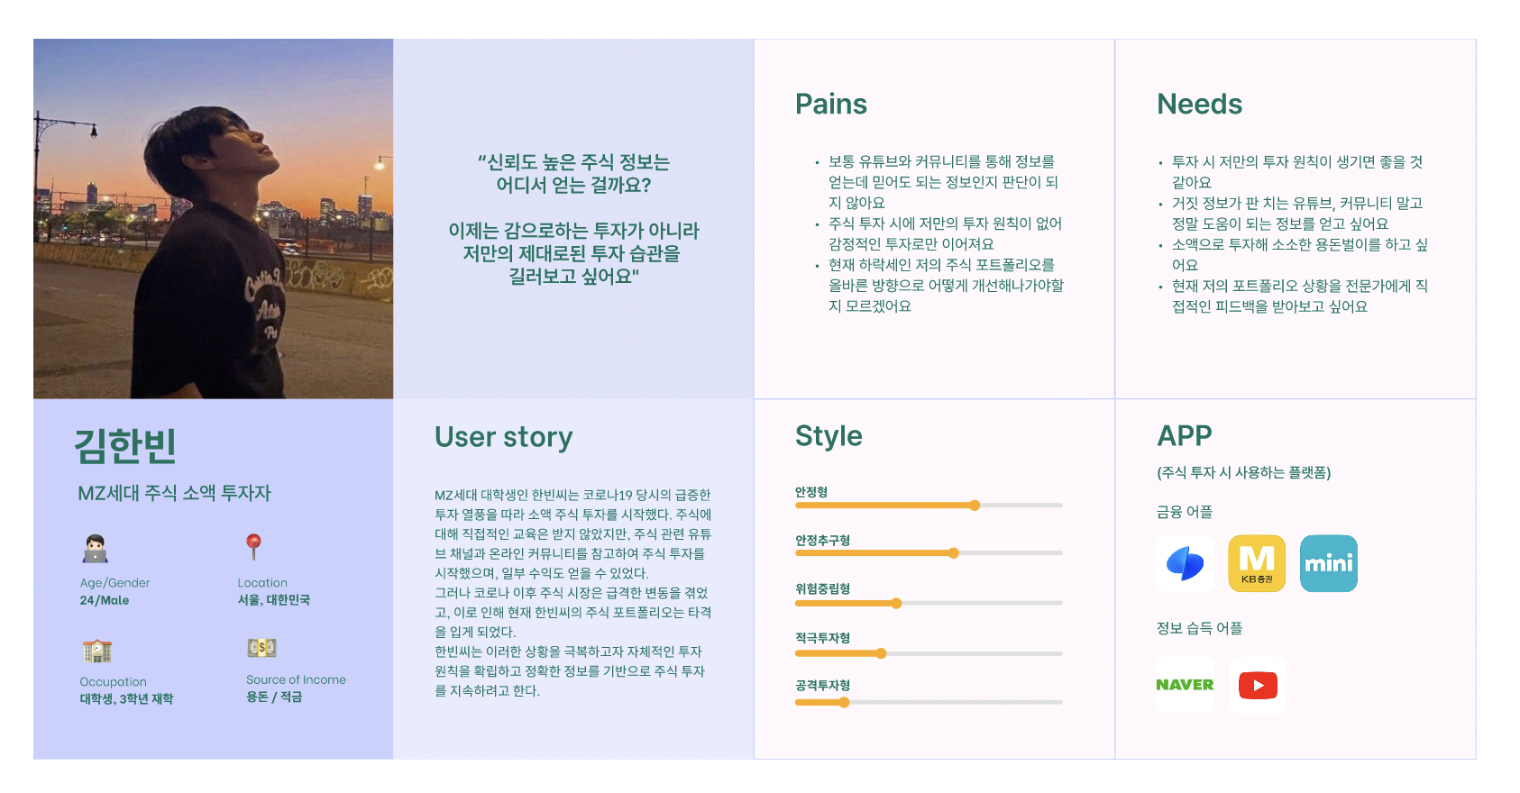
| 페르소나
어피니티 다이어그램을 기반으로, 페르소나를 설정
한이음 ▶ 프로그램 설계서

Slide 10
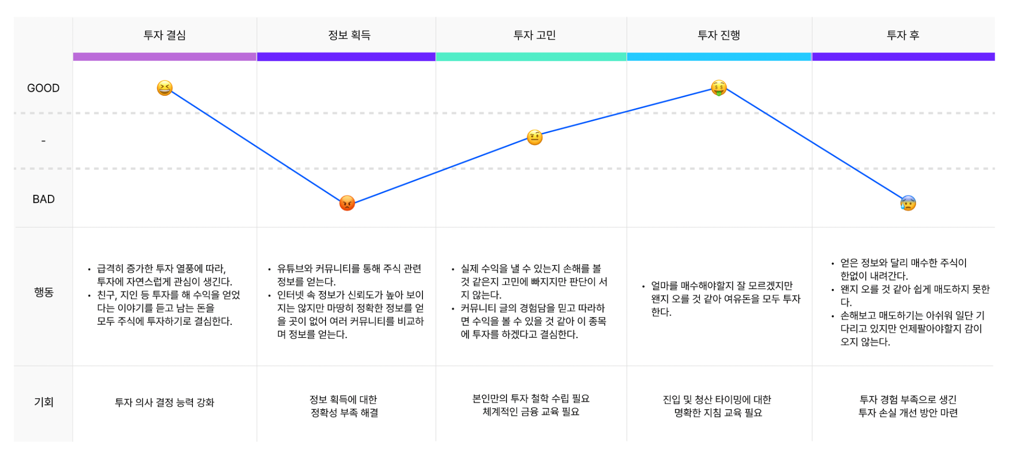
| 사용자여정지도
김한빈의 User Journey Map
한이음 ▶ 프로그램 설계서

Slide 11
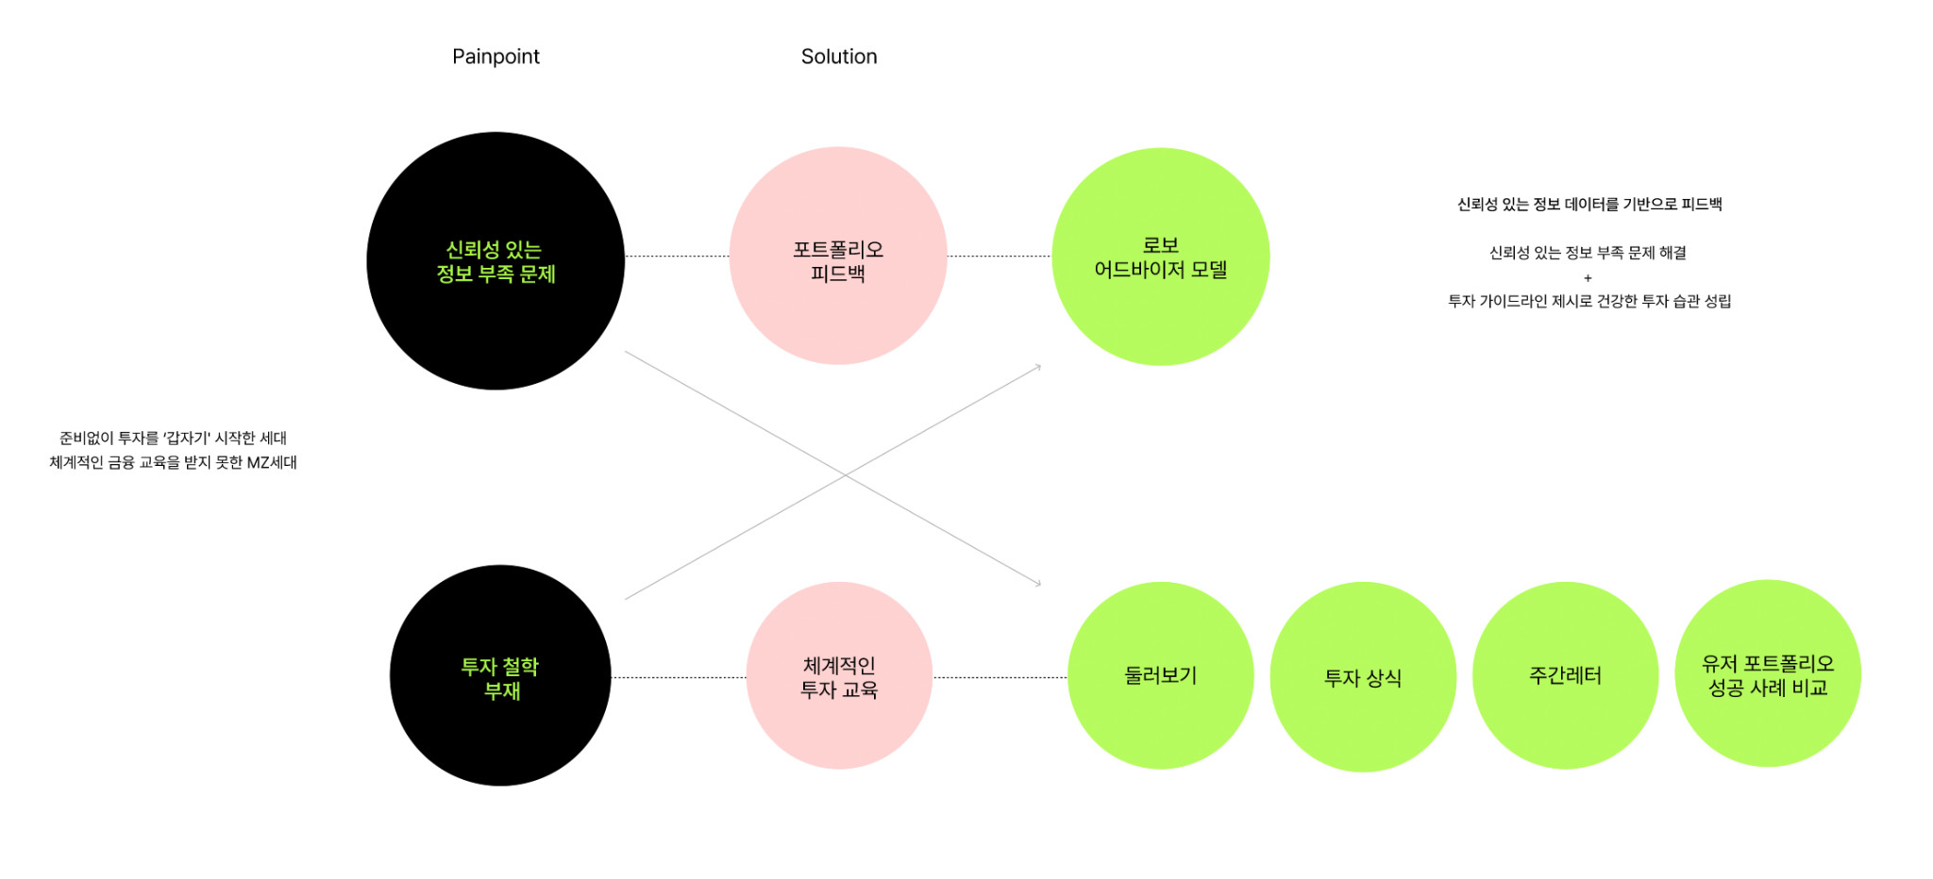
| 솔루션
MZ세대 투자 문제를 해결할 솔루션 도출
한이음 ▶ 프로그램 설계서

Slide 12
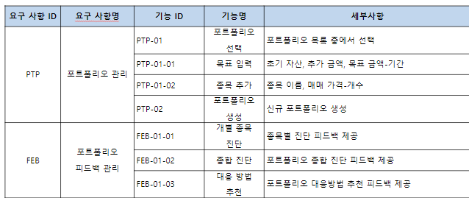
| 요구사항 정의서
한이음 ▶ 프로그램 설계서

Slide 13
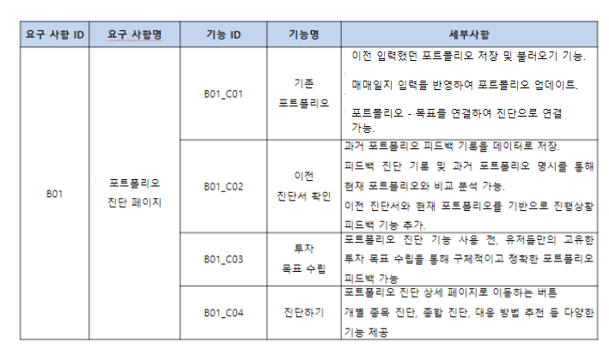
| 요구사항 정의서
한이음 ▶ 프로그램 설계서

Slide 14
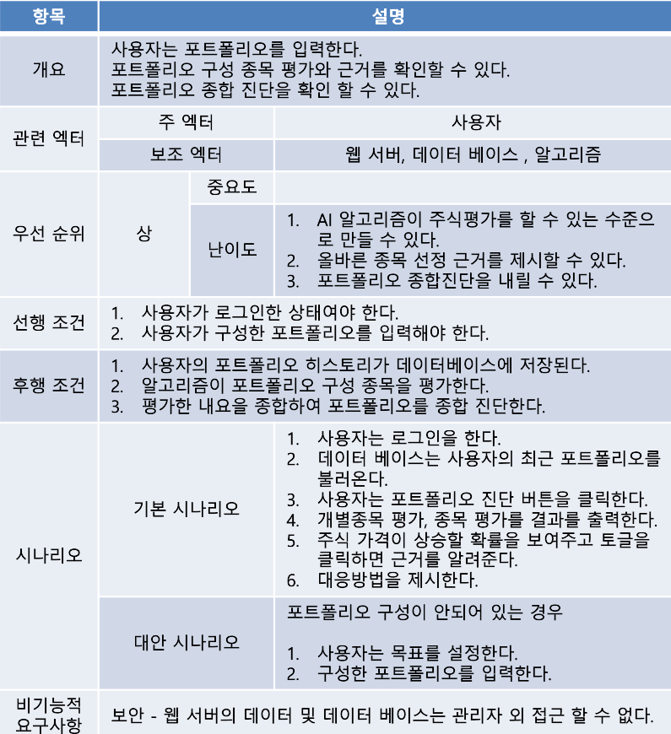
| 유즈케이스
한이음 ▶ 프로그램 설계서

Slide 15
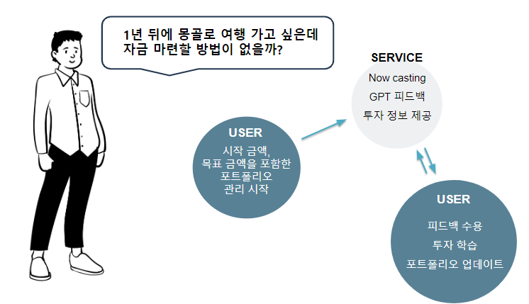
| 유즈케이스
피드백 수용
투자 학습
포트폴리오 업데이트
한이음 ▶ 프로그램 설계서

Slide 16
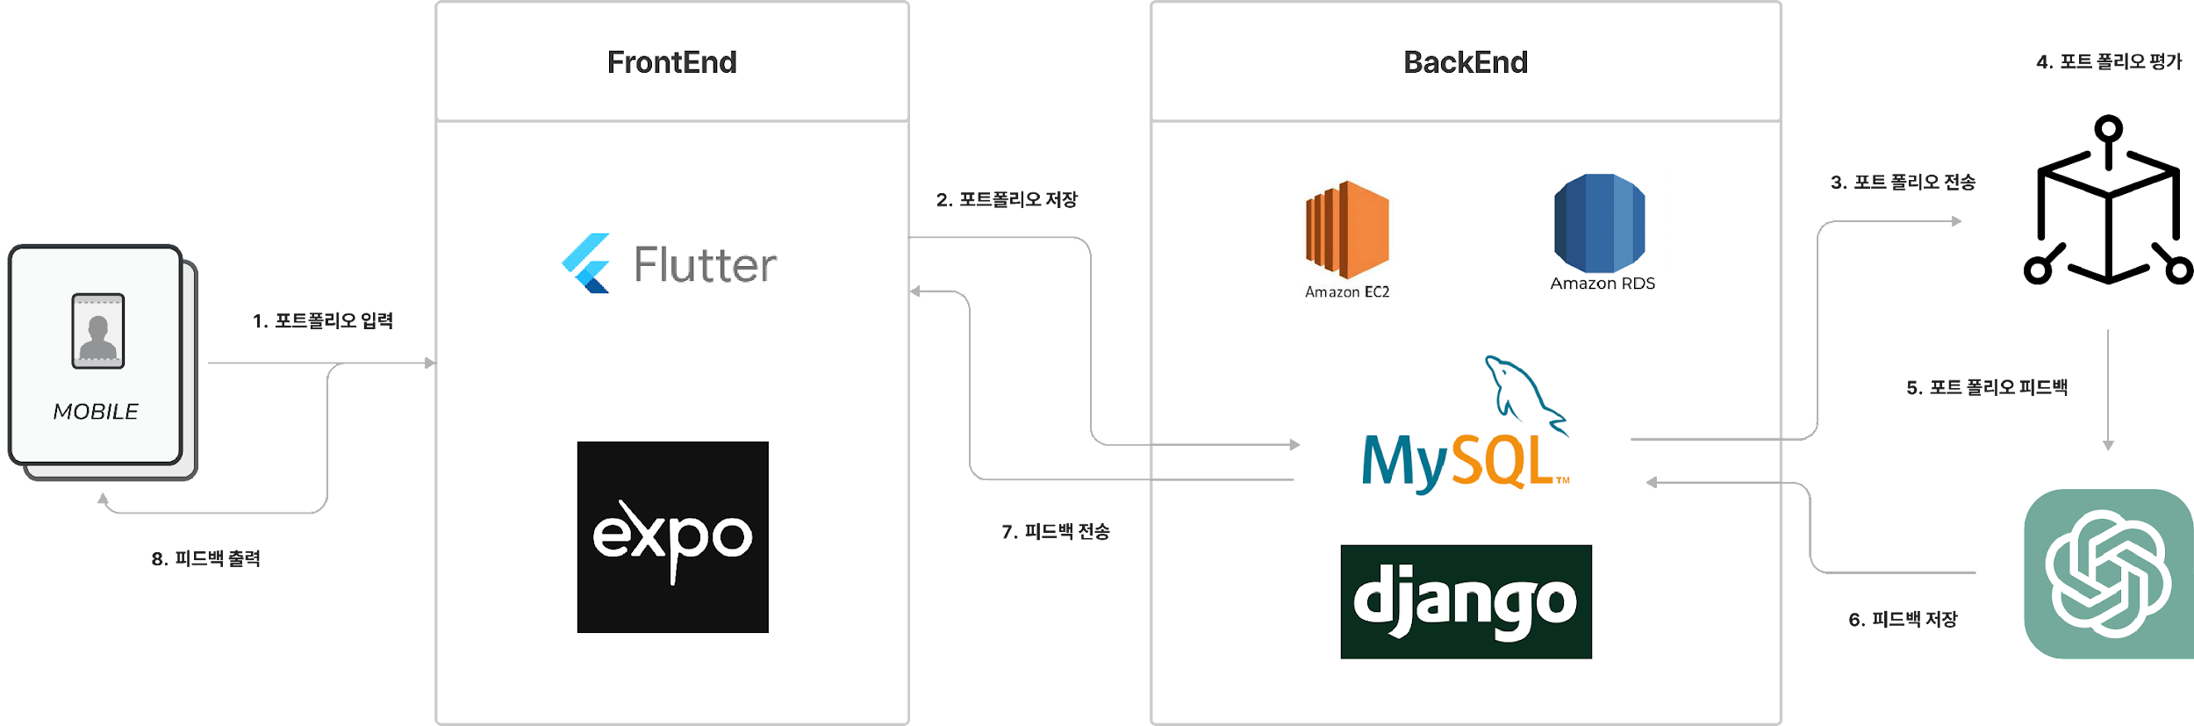
| 서비스 구성도 - 서비스 시나리오

Slide 17
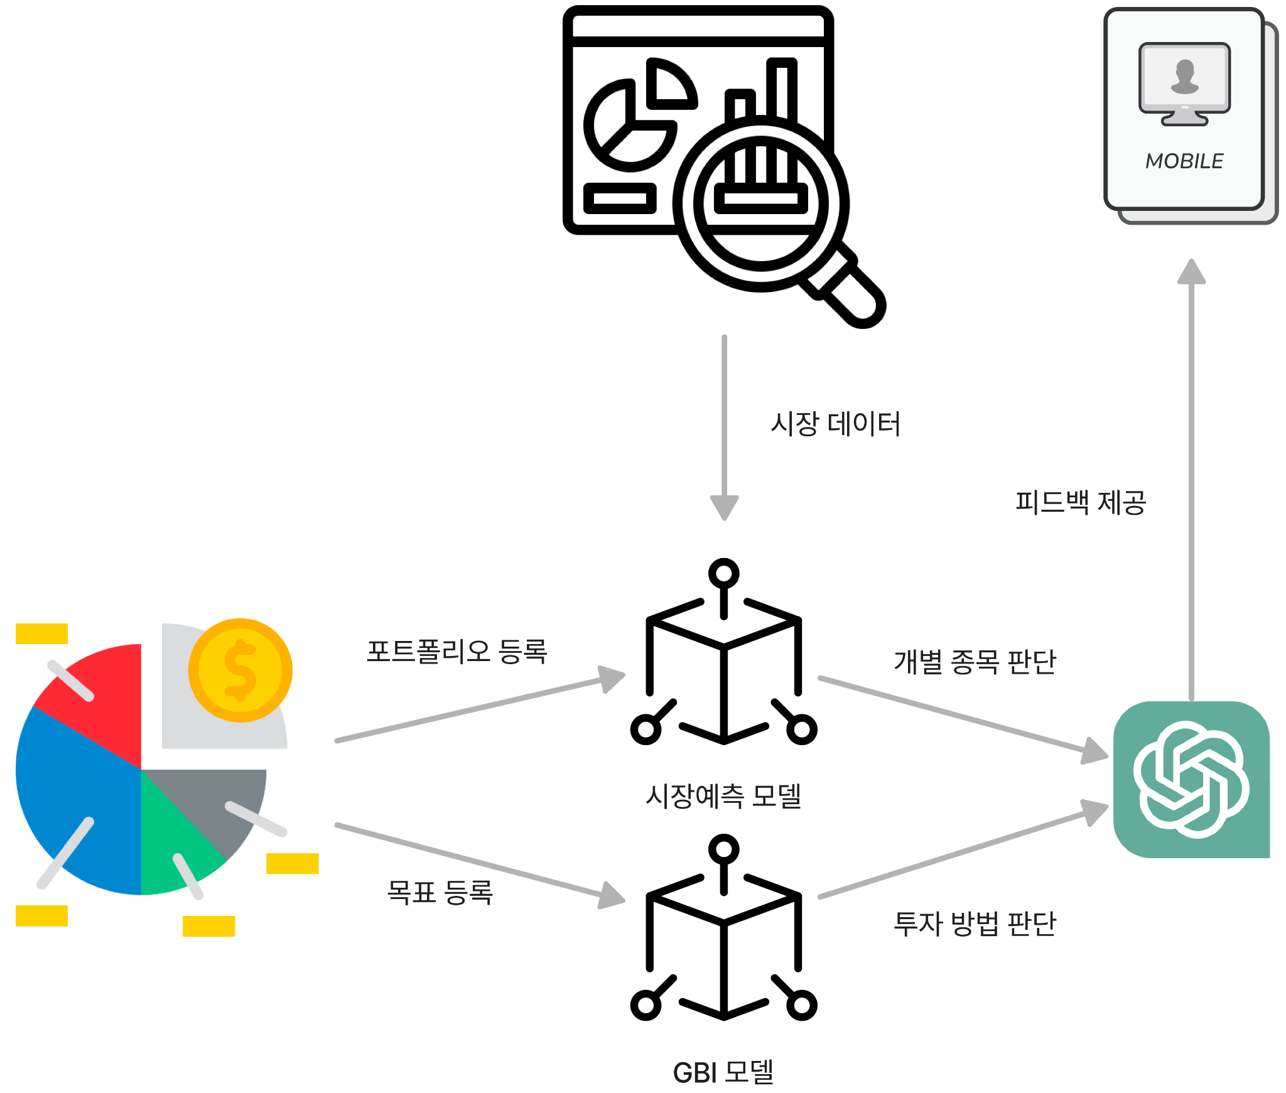
| 서비스 흐름도
한이음 ▶ 프로그램 설계서

Slide 18
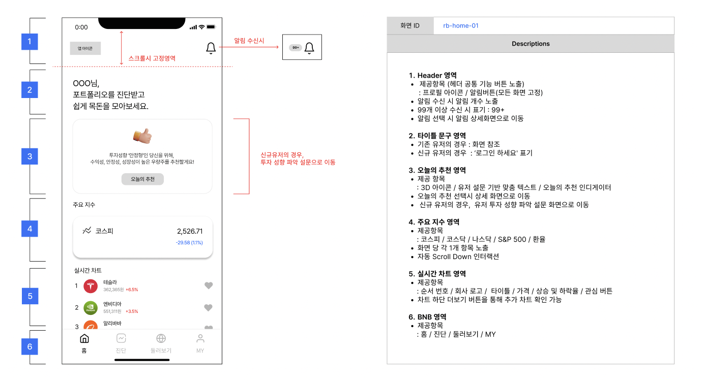
| UI/UX 정의서 - 홈(½)
한이음 ▶ 프로그램 설계서

Slide 19
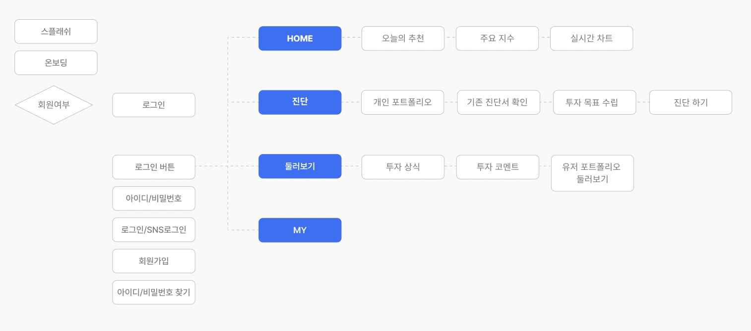
| 메뉴 구성도
[IA]

Slide 21
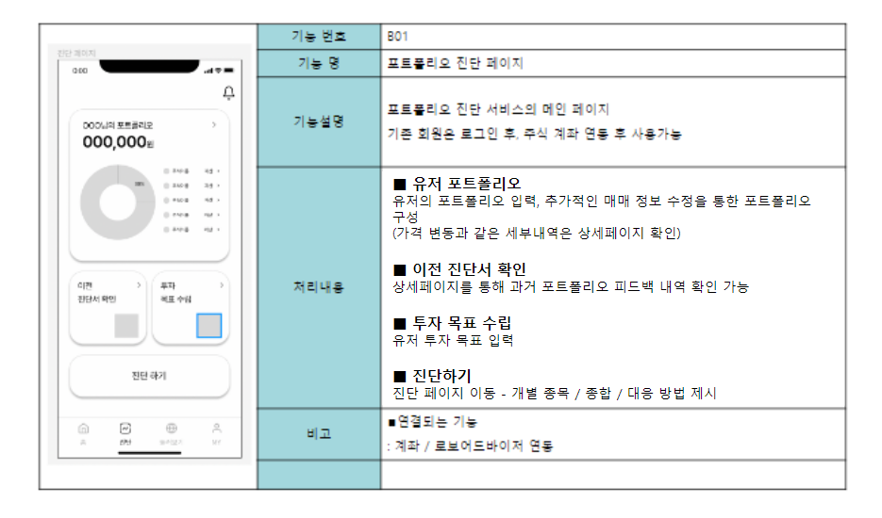
| 화면 설계서
한이음 ▶ 프로그램 설계서

Slide 22
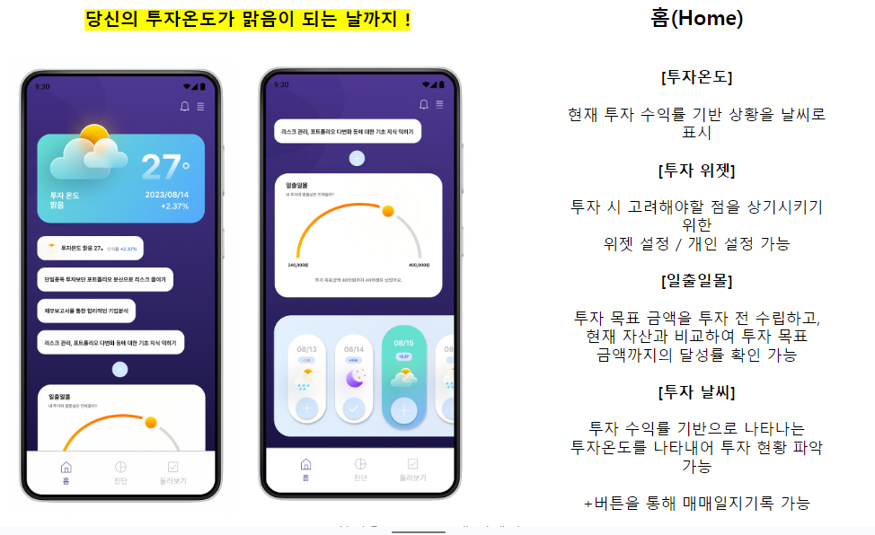
| 화면설계서 - 사용자 인터페이스(sw)
한이음 ▶ 프로그램 설계서

Slide 23
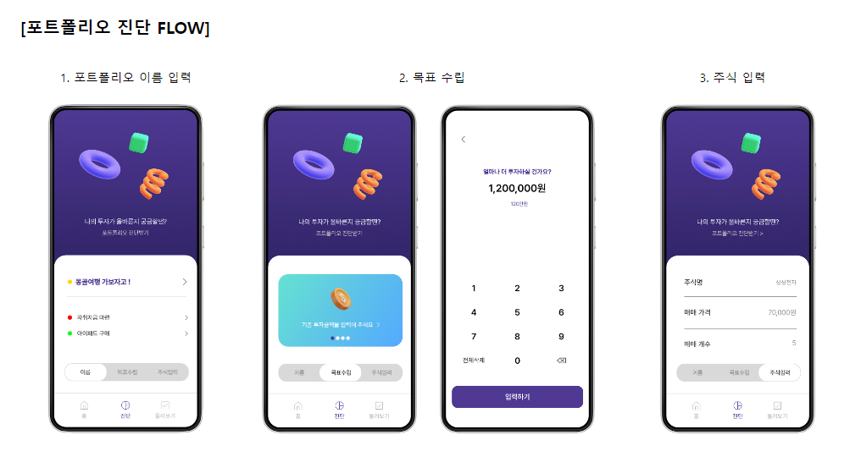
| 화면설계서 - 사용자 인터페이스(sw)
한이음 ▶ 프로그램 설계서

Slide 24
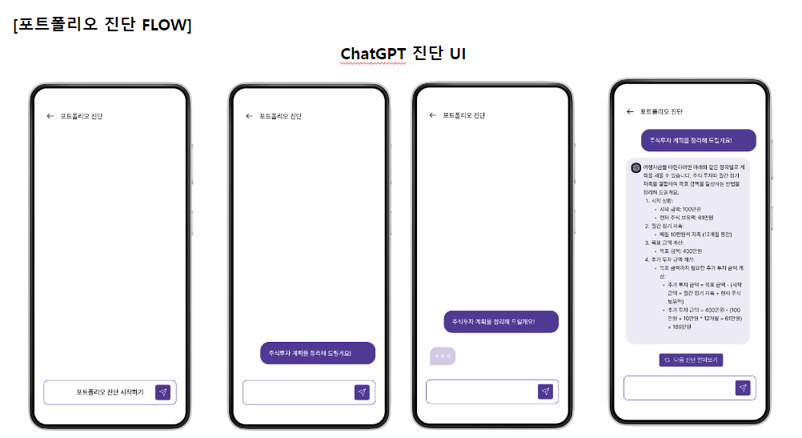
| 화면설계서 - 사용자 인터페이스(sw)
한이음 ▶ 프로그램 설계서

Slide 25
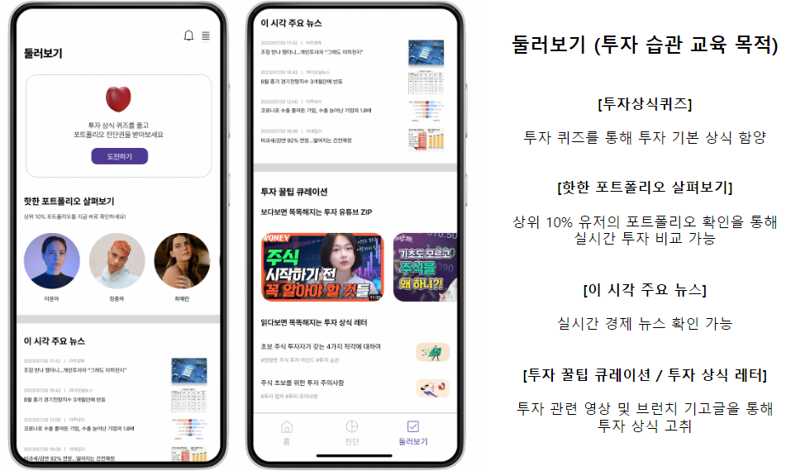
| 화면설계서 - 사용자 인터페이스(sw)
한이음 ▶ 프로그램 설계서

Slide 26
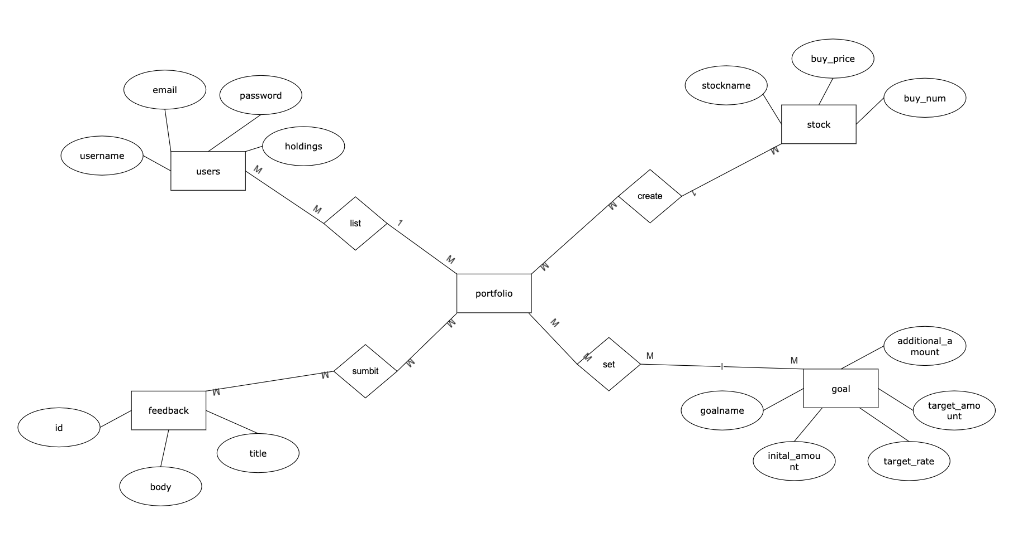
| 엔티티관계도 - ERD
한이음 ▶ 프로그램 설계서

Slide 27
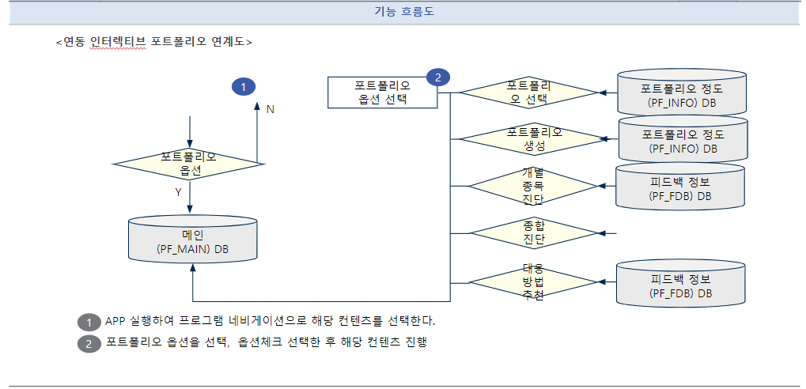
| 기능 처리도(기능 흐름도)
실무 산출물 형식
프로그램 ID | PF_Diagnosis | 프로그램 명 | 포트폴리오 진단 프로그램 | 작성일 | 23.07.11. | Page | 1/1
개요 | 'MZ세대 맞춤형 GBI 로보어드바이저' 프로젝트는 MZ 세대와 사회 초년생을 위해 개발된 투자 결정 지원 서비스입니다. |  |  |  |  | 작성자 | 이정민
한이음 ▶ 프로그램 설계서

Slide 28
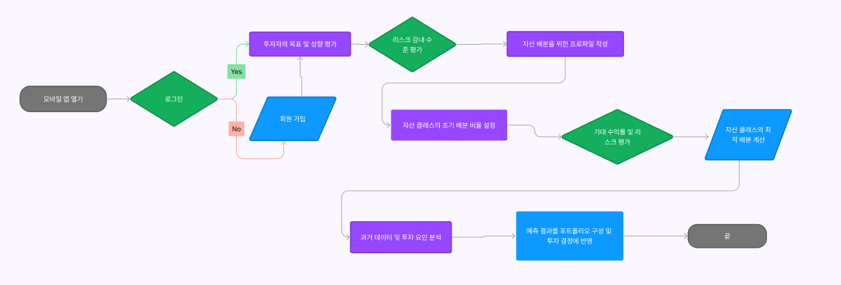
| 알고리즘 명세서
한이음 ▶ 프로그램 설계서

Slide 29
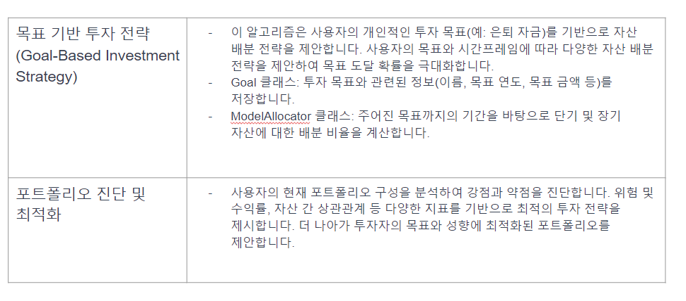
| 알고리즘 상세 설명서(1)
한이음 ▶ 프로그램 설계서

Slide 30
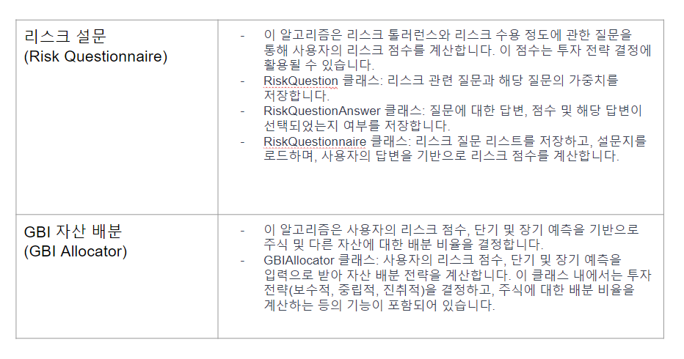
| 알고리즘 상세 설명서(2)
한이음 ▶ 프로그램 설계서

Slide 31
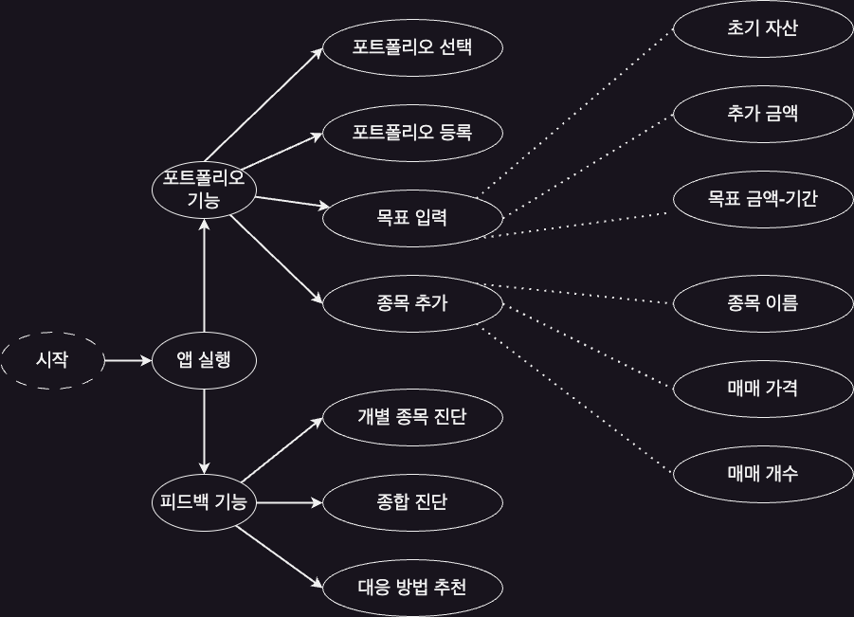
| 데이터 수집처리 정의서
한이음 ▶ 프로그램 설계서

Slide 32
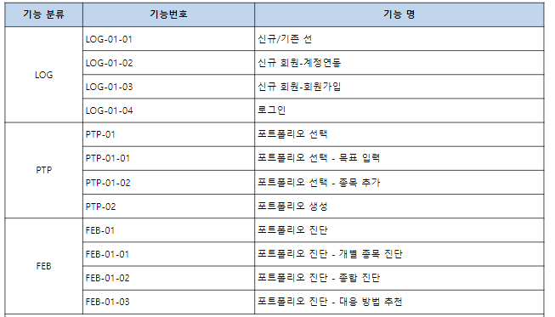
| 프로그램 - 목록
한이음 ▶ 프로그램 설계서

Slide 33
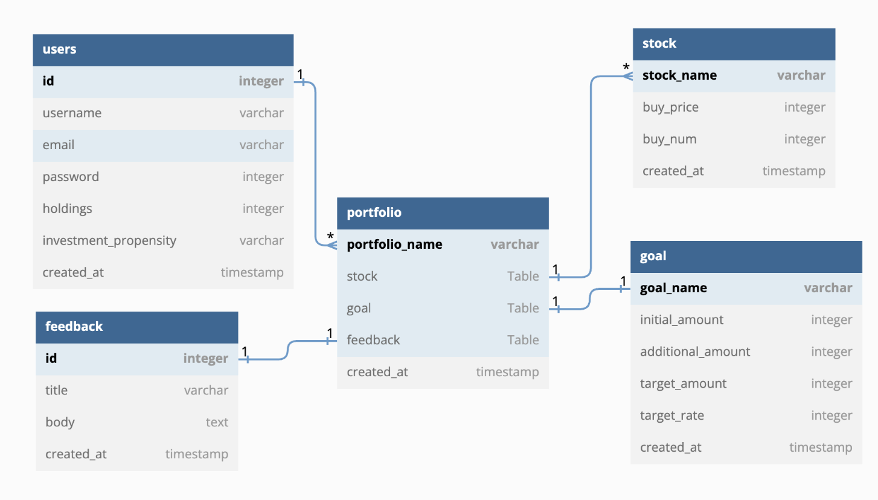
| 테이블 정의서 - ERD
이번에 짠 스키마로 바꿔줘
한이음 ▶ 프로그램 설계서

Slide 34
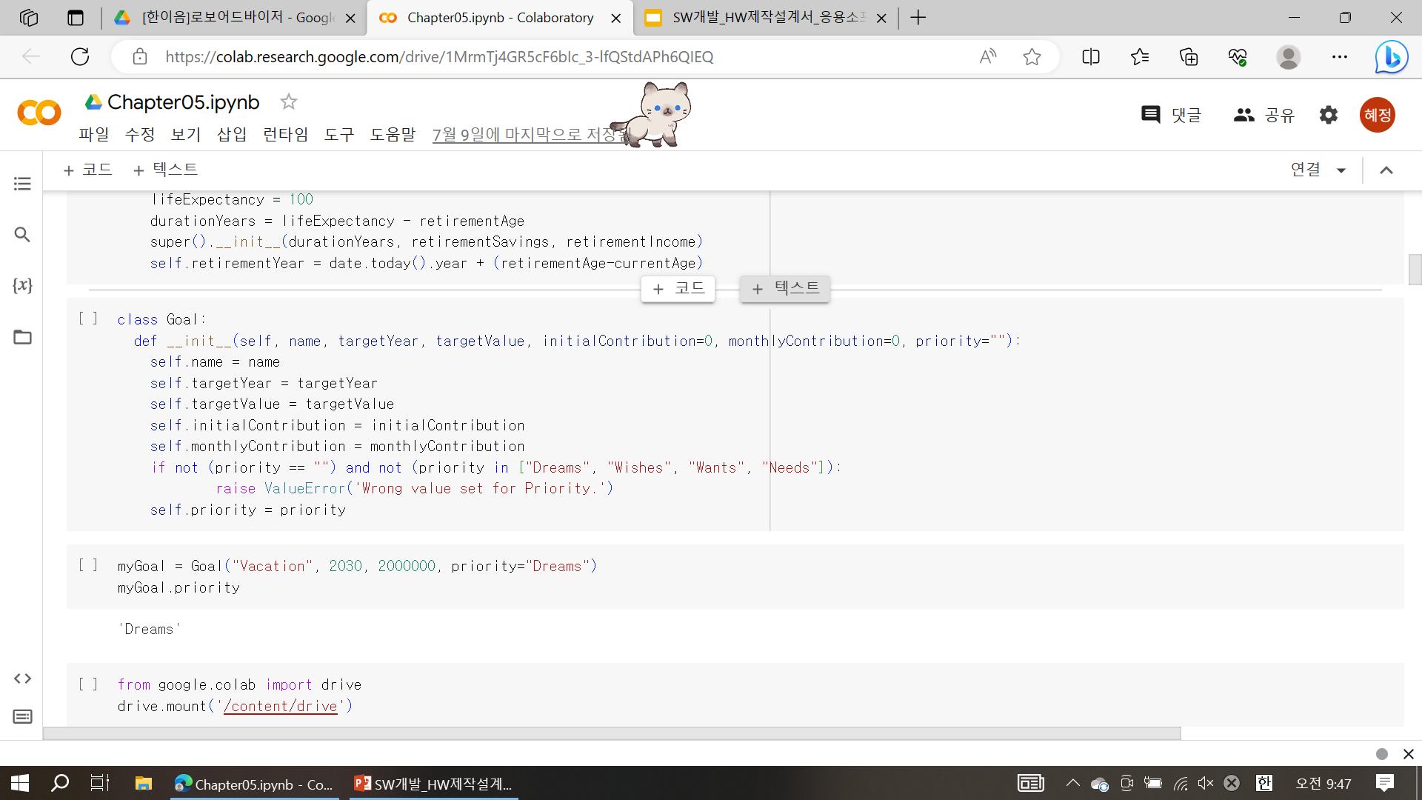
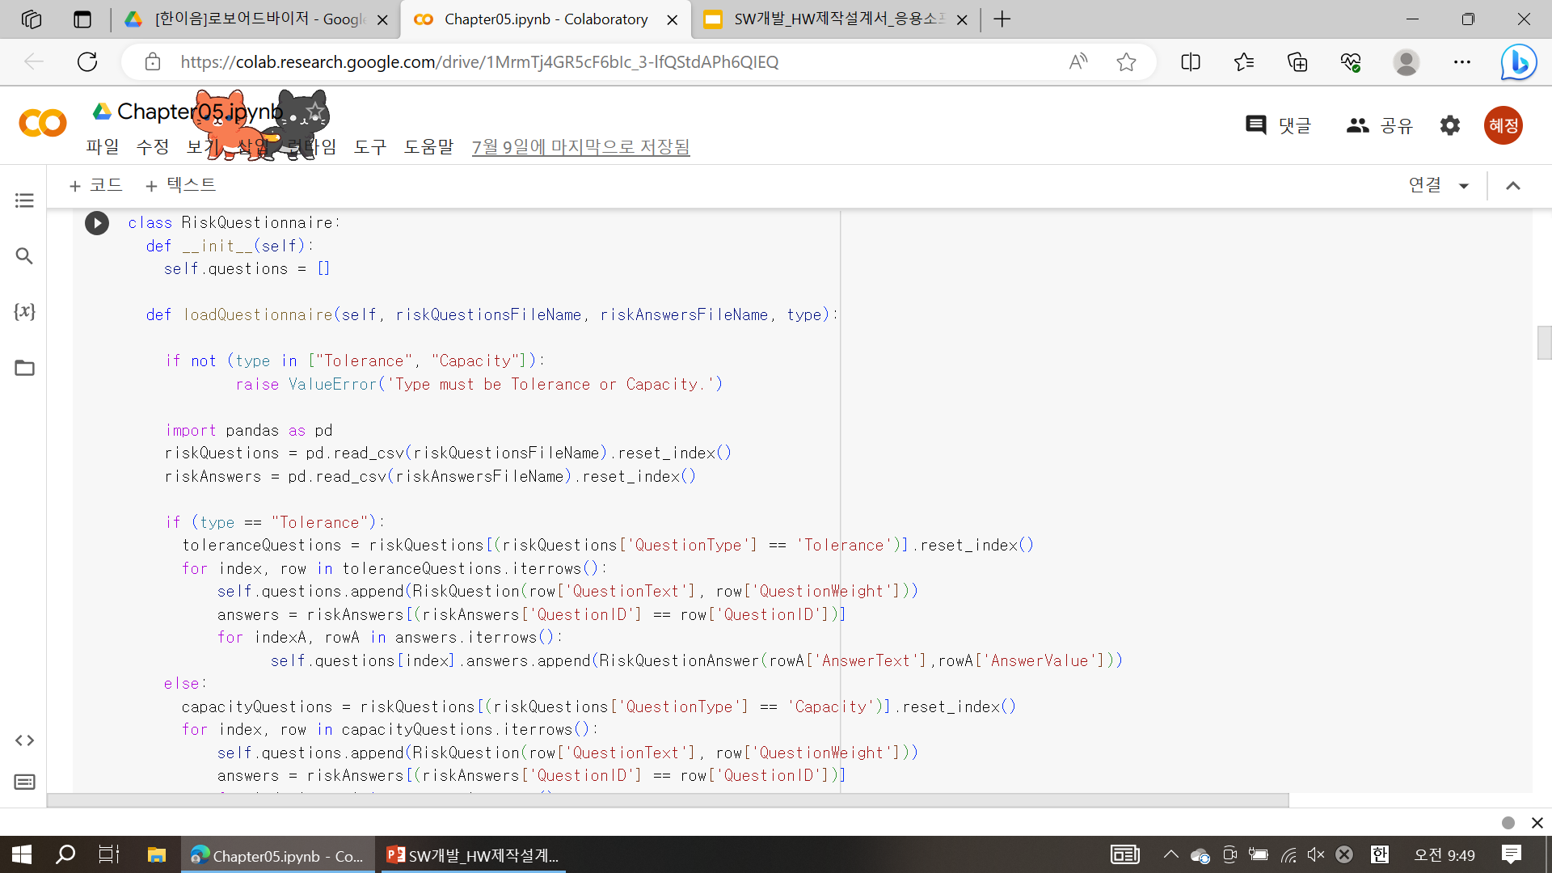
| 핵심소스코드(1)
한이음 ▶ 프로그램 설계서

Slide 35
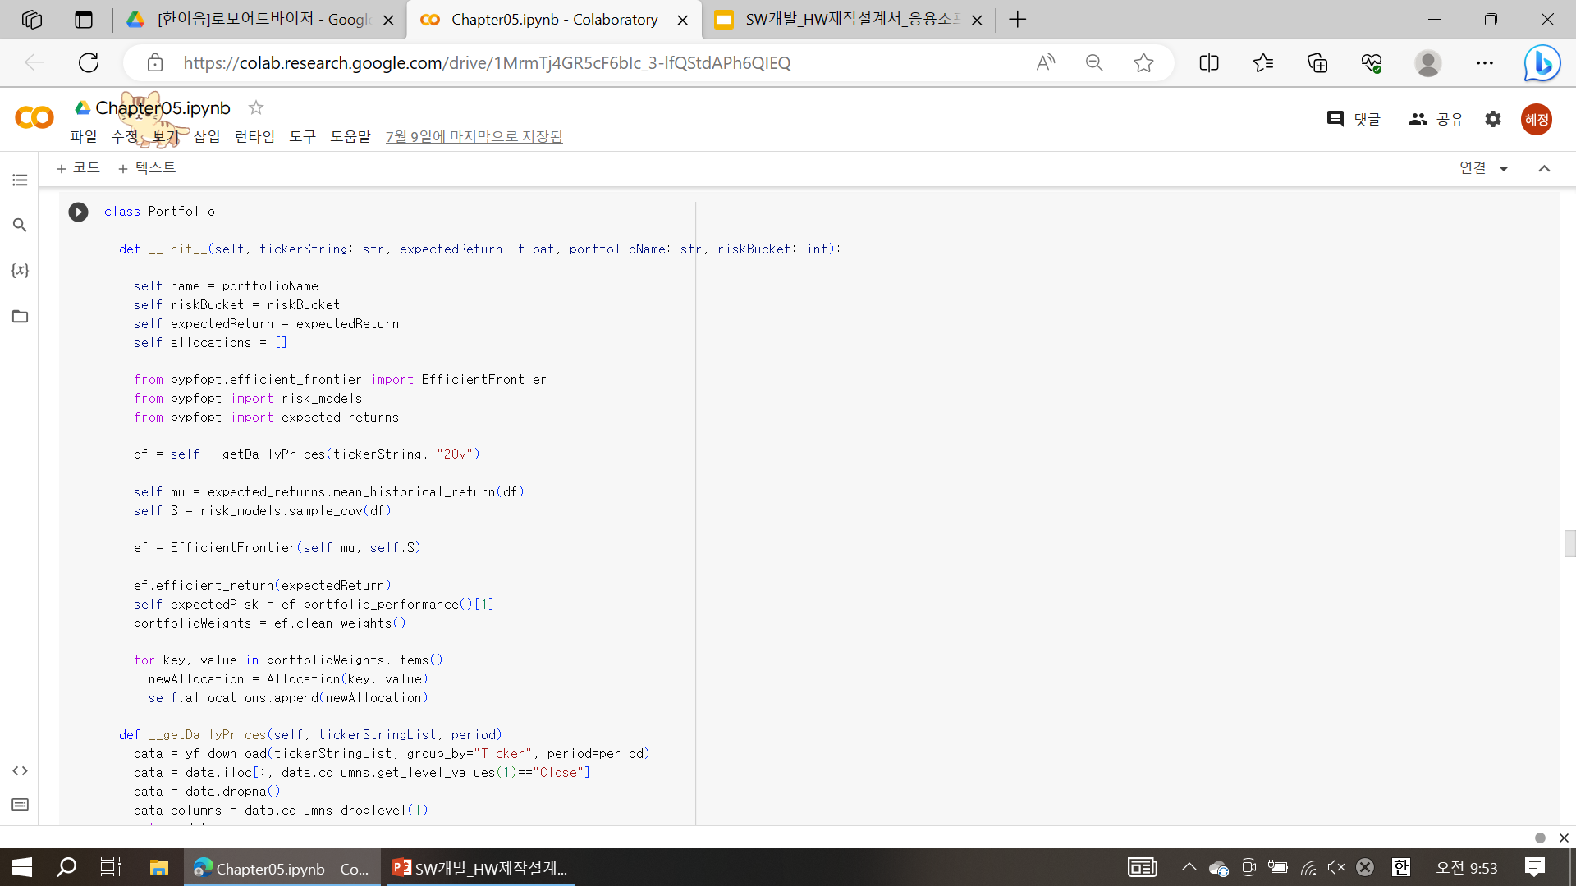
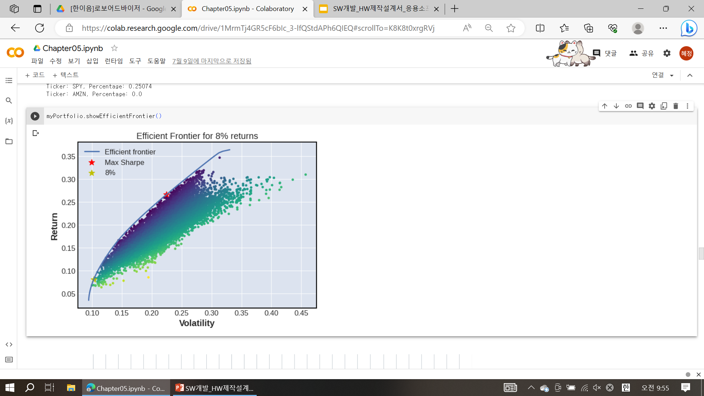
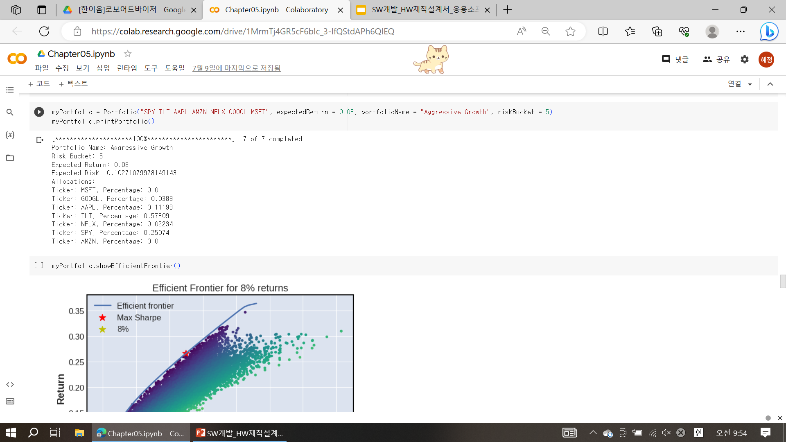
| 핵심소스코드(2)
한이음 ▶ 프로그램 설계서
혜정

Slide 36
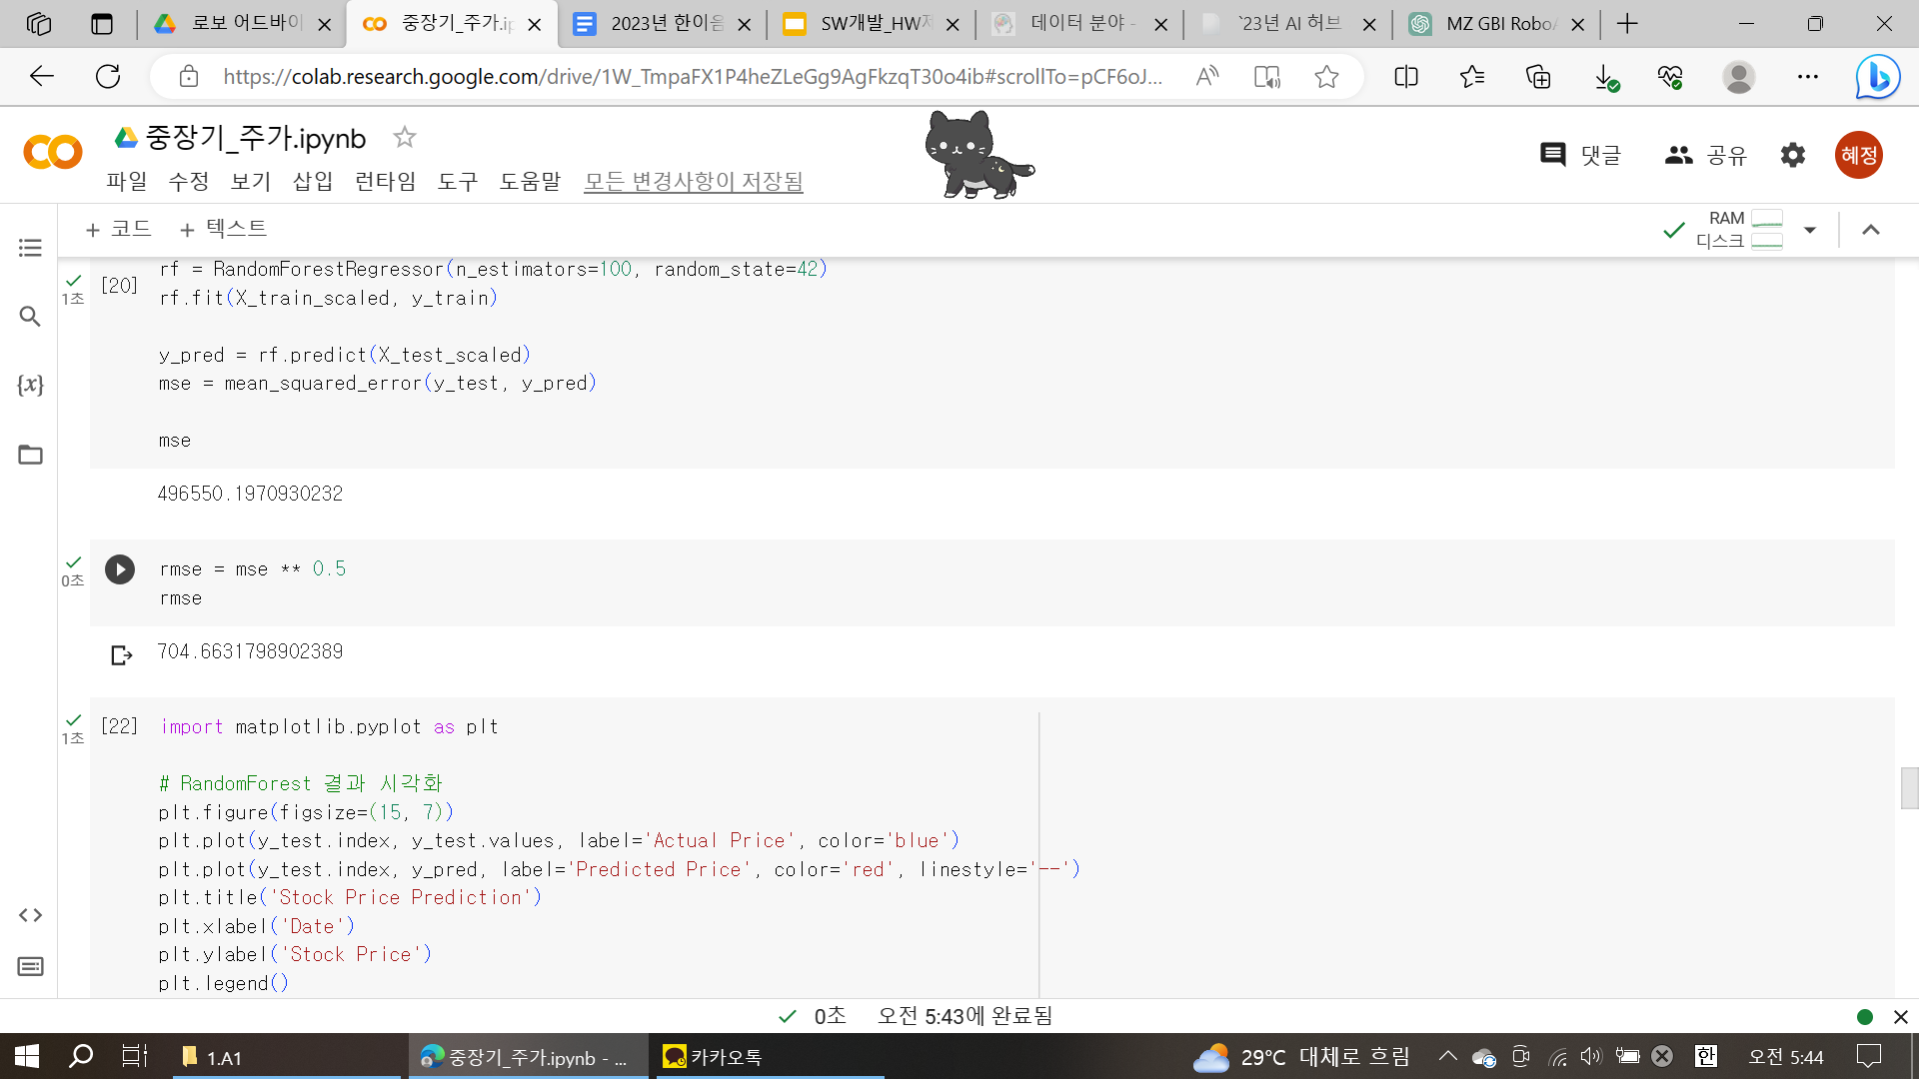
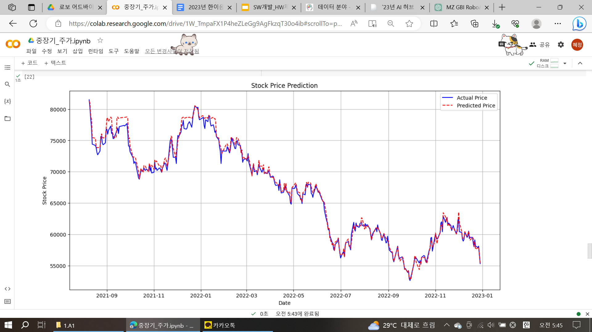
| 핵심소스코드(3)

Slide 37
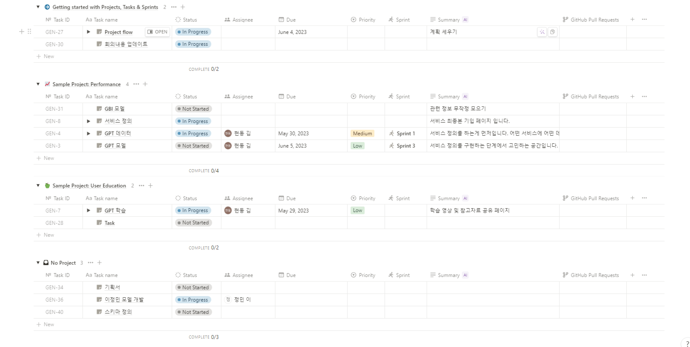
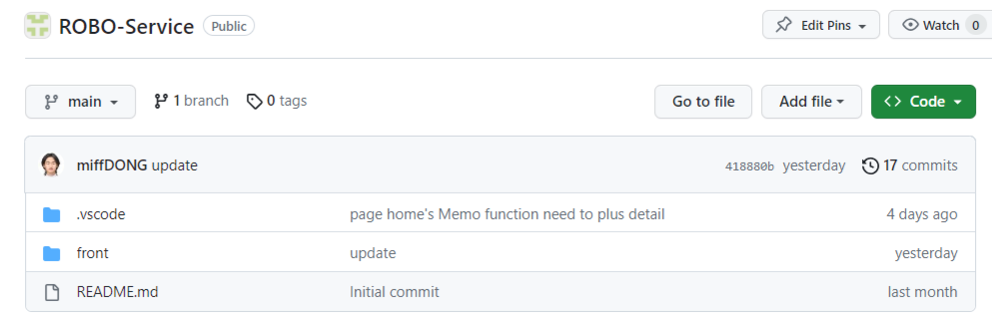
| 참조-프로젝트 관리
프로젝트 관리, 이슈관리
한이음 ▶ 프로그램 설계서

Slide 38

내가 기획한 ICT가
세상을 바꾼다면?
Thank you
한이음 ▶ 프로그램 설계서
Notes:
‹#›

